Slide 1
建筑施工安全生产双重预防体系建设
工程技术研究员
注册安全工程师
国家安委会专家咨询委员会专家
张 英 明
2018年11月24日 济南

Slide 2
1、双重预防体系建设的推进进程
主要
内容
2、双重预防体系建设的基本要义
3、双重预防体系建设的问题改进

Slide 3
1、双重预防体系建设的推进进程
2、双重预防体系建设的基本要义
3、双重预防体系建设的问题改进

Slide 4
安全生产双重预防体系，是近年来我国在安全生产管理方面形成的新的术语，具体指
“安全生产风险分级管控体系”与
“生产安全事故隐患排查治理体系”，
简称为“双重预防体系”，也称“两个体系”、“双控体系”。

Slide 5
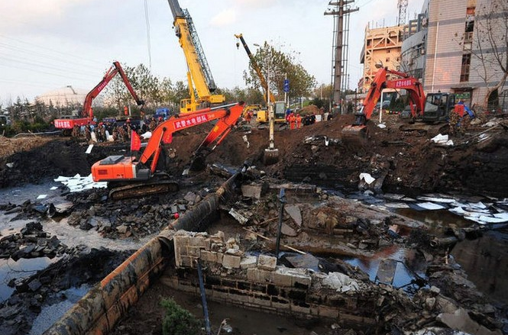
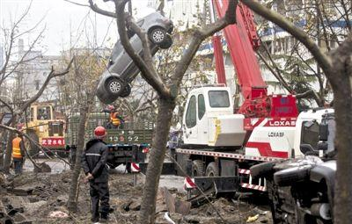
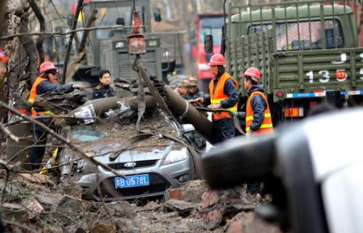
青岛“2013.11.22”东黄输油管道爆燃事故

Slide 6
2013年11月22日，青岛经济技术开发区的中国石油化工股份有限公司管道储运分公司东黄输油管道泄漏原油进入市政排水暗渠，在形成密闭空间的暗渠内油气积聚遇火花发生爆炸，造成62人死亡、136人受伤，直接经济损失75172万元。

Slide 9
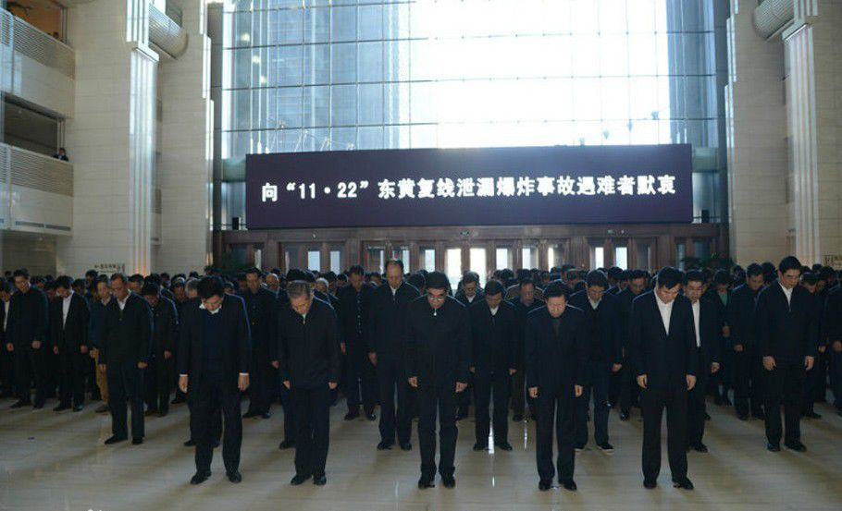

Slide 11
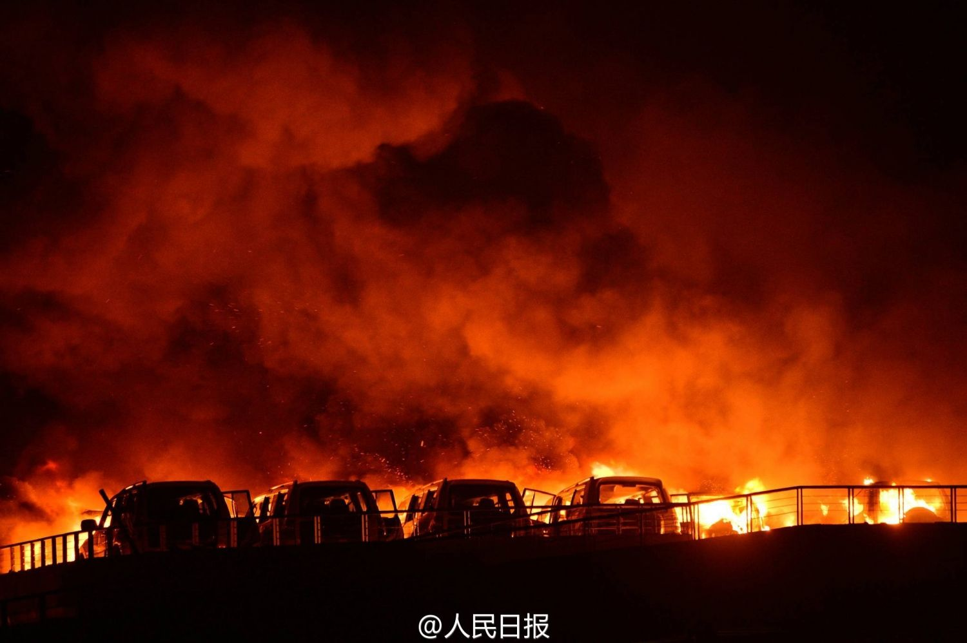
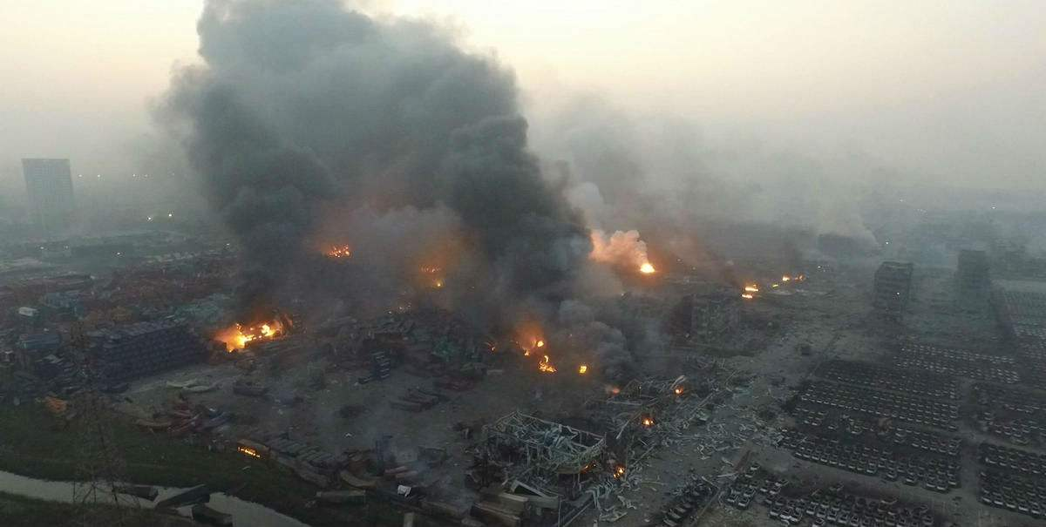
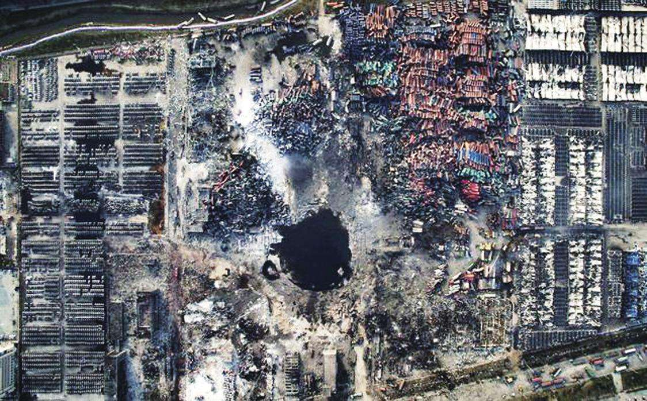
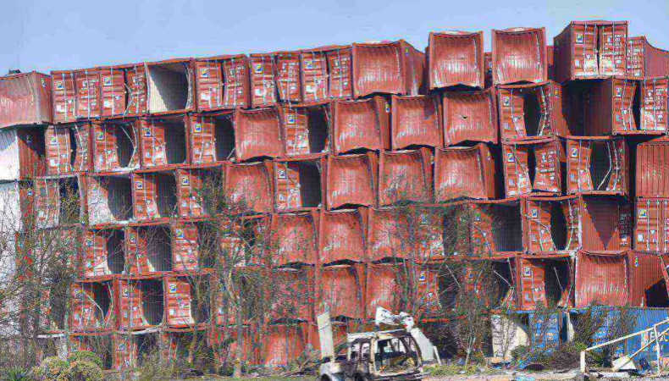
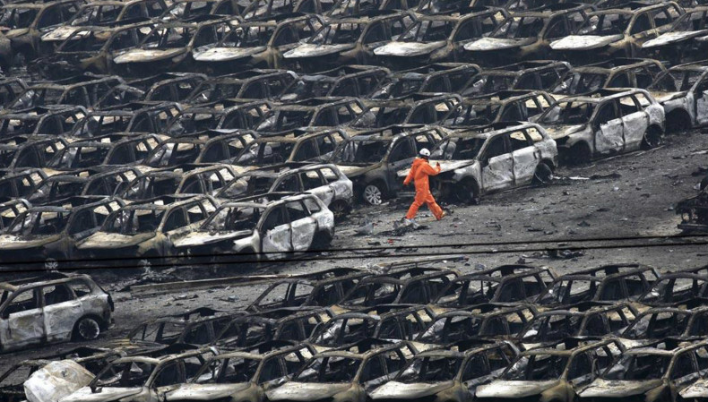
天津“2015.8.12”天津港火灾爆炸事故

Slide 12
2015年8月12日，天津市滨海新区天津港的瑞海公司危险品仓库发生火灾爆炸事故，事故中爆炸总能量约为 450 吨 TNT 当量。造成165人遇难、8人失踪、798人受伤，304幢建筑物、12428辆商品汽车、7533个集装箱受损，直接经济损失68.66亿元。
截至2016年底，事故中各保险公司共处理保险赔案6000多件，已赔付81亿元，预计赔付将超过100亿元。
经国务院调查组认定，是一起特别重大生产安全责任事故。
公安、检察机关对49名人员依法立案侦查,其中正厅级2人，副厅级7人，处级16人；调查组另对123名责任人员提出了处理意见，其中省部级5人，厅局级22人，县处级22人。

Slide 14
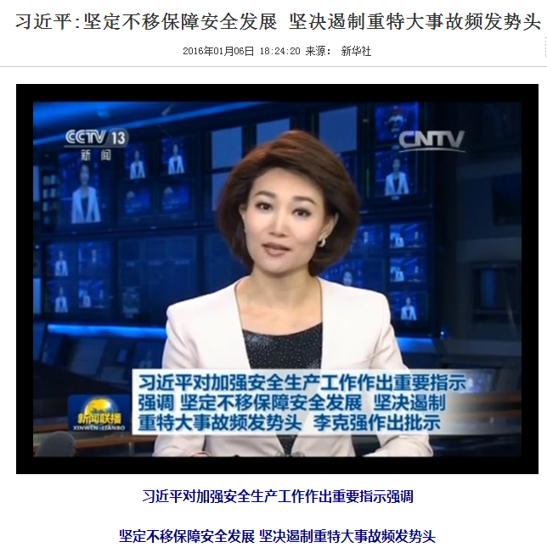

Slide 15
2016年1月，国务院全国安全生产电视电话会议明确要求，要在高危行业领域推行风险分级管控和隐患排查治理双重预防性工作机制。
2016年12月，中共中央、国务院印发的《关于推进安全生产领域改革发展的意见》（中发﹝2016﹞32号）明确要求，“构建风险分级管控和隐患排查治理双重预防工作机制，严防风险演变、隐患升级导致生产安全事故发生。”

Slide 16
2018年1月，中共中央办公厅、国务院办公厅印发的《关于推进城市安全发展的意见》要求，“健全城市安全防控机制”，“强化安全风险管控”、“深化隐患排查治理”，“督促企业建立隐患自查自改评价制度，定期分析、评估隐患治理效果，不断完善隐患治理工作机制”。

Slide 17
新修订、2017年5月1日实施的《山东省安全生产条例》第十九条规定，“生产经营单位应当建立安全生产风险分级管控制度，定期进行安全生产风险排查，对排查出的风险点按照危险性确定风险等级，对风险点进行公告警示，并采取相应的风险管控措施，实现风险的动态管理。”
第二十条规定“生产经营单位应当建立健全生产安全事故隐患排查治理制度。对一般事故隐患，应当立即采取措施予以消除；对重大事故隐患，应当采取有效的安全防范和监控措施，制定和落实治理方案及时予以消除，并将治理方案和治理结果向县（市、区）人民政府负有安全生产监督管理职责的部门报告……。

Slide 18
第四十二条规定，违反本条例规定，生产经营单位有下列行为之一的，责令限期改正，……罚款：
（五）未按照规定建立落实安全生产风险分级管控制度的；
（六）未按照规定报告重大事故隐患治理方案和治理结果的。

Slide 19
对建筑施工领域来讲，构建安全生产双重预防体系意义十分大：
一是建筑业转型升级做大做强的发展要求
二是建筑业安全生产现实形势的迫切需要

Slide 20
建筑施工生产安全事故主要特点
——建筑施工安全事故总量较大
——恶性生产安全事故时有发生
——施工安全事故部位比较集中
——事故伤亡人员群体比较集中
——生产安全事故类型比较集中
群死群伤事故主要集中在施工坍塌（土方坍塌、模板坍塌、脚手架坍塌）、起重伤害（建筑施工升降设备设施使用，塔式起重机安装拆卸、起重与吊装作业、施工升降机使用），频次最高的是高处坠落事故。

Slide 21
全面部署积极推进
树立标杆典型引路
制定标准
有序实施
网络管理平台

Slide 22
总体推进情况：
1、双重预防体系建设氛围已经有效形成
2、省级标杆企业起到了很好的引领作用
各市培育了本地的标杆企业
3、双重预防体系标准体系得到不断完善
济南青岛等编制了指导手册
省厅委托中建八局一公司开展双重预防体系课题研究

Slide 23
1、双重预防体系建设的推进进程
2、双重预防体系建设的基本要义
3、双重预防体系建设的问题改进

Slide 24
风险分级管控，是指按照风险不同级别、所需管控资源、管控能力、管控措施复杂及难易程度等因素而确定不同管控层级的风险管控方式。
隐
患
排
查
治
理
排
查
隐患排查，对事故隐患进行全面、逐个查找，并对排查出的事故隐患，按照事故隐患的等级进行登记，建立事故隐患信息档案的工作过程。
治
理
隐患治理，是指消除或控制隐患的活动或过程。包括对排查出的事故隐患明确整改责任，制定整改计划、落实整改资金、实施治理和复查验收的全过程。

Slide 25
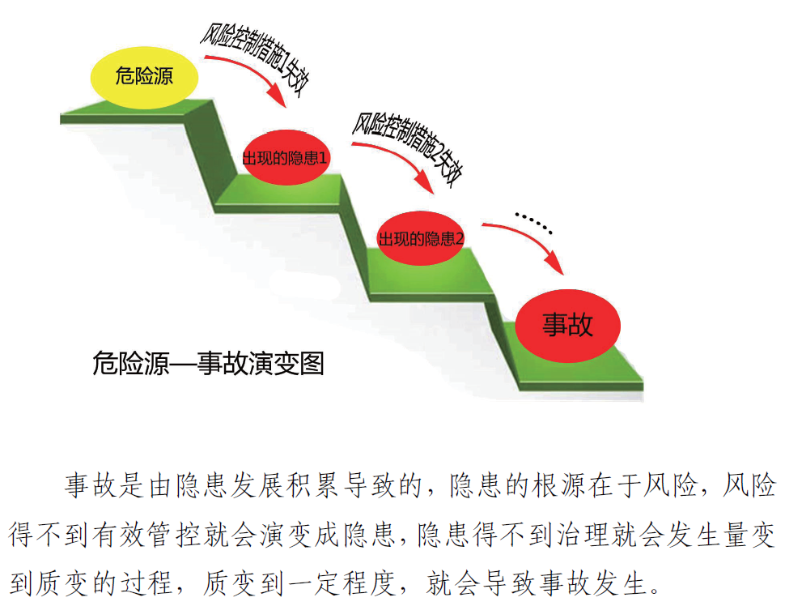
危险源
风险
隐患
与
事故
逻辑演变关系

Slide 26
安全生产风险，生产安全事故或健康损害事件发生的可能性和严重性的组合。因此，风险可以用描述为:
$f \left(风险\right)=f \left(可能性\right)$ × $f \left(严重性\right)$，或 R = L×C
R - 风险
L - 可能性，是指导致事故（负面事件）发生的概率、频率以及可能性;
C - 严重性，是指事故（负面事件）一旦发生后，将造成的人员伤害和经济损失的严重程度。
其中任何一个（L或C）不存在，则认为这种风险不存在。

Slide 27
按照风险后果的影响分为：可接受风险和不可接受风险。
（1）可接受风险,被降低至可容许程度的风险，或者称预期的风险事故的最大损失程度在单位或个人经济能力和心理承受能力的最大限度之内。
（2）不可接受风险,预期的最低损失程度在系统承受能力的最大限度之外。
可接受风险与不可接受风险也是相对的，对同等风险，不同对象的接受程度是不一样的，例如大企业承受风险的能力通常要大于小企业，对个人来讲还与心理承受能力有关。

Slide 28
据此，风险管控到位就不会形成事故隐患，隐患得到及时治理消除就不会酿成事故。
双重预防体系建设就是要通过双重预防的工作机制，把风险控制在可接受范围内，把隐患消灭在形成之初；排查寻找管控失效或不到位的现实风险，及时治理消除事故隐患，把事故消灭在萌芽状态。

Slide 29
“两个体系”建设就是构筑防范生产安全事故的两道防火墙。第一道是管风险，以安全风险辨识和管控为基础，从源头上系统辨识风险、分级管控风险，努力把各类风险控制在可接受范围内，杜绝和减少事故隐患；第二道是治隐患，以隐患排查和治理为手段，认真排查风险管控过程中出现的缺失、漏洞和风险控制失效环节，坚决把隐患消灭在事故发生之前。
可以说，安全风险管控到位就不会形成事故隐患，隐患一经发现及时治理就不可能酿成事故，要通过双重预防的工作机制，切实把每一类风险都控制在可接受范围内，把每一个隐患都治理在形成之初，把每一起事故都消灭在萌芽状态。

Slide 30
安全生产工作，从过去注重隐患排查治理向以管控形成隐患的风险为主的系统治理转变。
过去“管控隐患，防范事故”，现在“管控风险，防范隐患，避免事故”，从而实现安全生产管控关口前移。
构筑起“管控源头风险、治理事故隐患”双重安全防线。

Slide 31
建筑施工安全生产不是一个封闭、独立的系统，是由建设、勘察、设计、施工、监理和检测，以及政府监管部门等多个既独立不同又关联统一的子系统共同构成。这些子系统应根据各自在工程建设中对施工安全生产承担责任分别建立“双重预防体系”。这些子系统建立的“双重预防体系”既各自独立又相互关联，共同构建起工程建设的综合“双重预防体系”。
当前只在建筑施工企业单一方面开展建设双重预防体系工作。

Slide 32
风险分级管控
隐患排查治理
P
确定风险点
A
评审更新改进
P 隐患分类分级
A
评审更新改进
排查风险点
P 编制排查清单
建立排查台账
C
分析管控效果
P 制定排查计划
辨识危险源
D 实施隐患排查
风险评价分级
D
实施分级管控
C 分析
排查治理效果
制定控制措施
D 实施隐患治理

Slide 33
风险控制措施
措施类别，技术、管理、培训教育、防护和应急处置等措施
确定措施原则
——满足基本原则要求
可行性、安全性、可靠性
——对措施进行评审
措施的可行性、有效性
是否使风险降低至可接受风险
是否产生新的风险
是否使最佳方案

Slide 34
风险管控层级分为企业、项目部、施工班组、作业人员等。
一级风险的管控，由企业负责管控；
二级风险的管控，由项目部负责管控；
三级风险的管控，由施工班组（包括专业分包、劳务分包单位）负责管控；
四级风险的管控，由作业人员负责管控。
——风险分级管控，应遵循风险越高管控层级越高的原则；
——上一级负责管控的风险，下一级必须同时负责管控，并逐级落实具体措施；
——管控层级可进行增加、合并或提级。
——当该等级风险不属于对应管控层级职能范围时，应当提级直至企业管控层级。

Slide 35
管控清单
——项目部应当在工程项目开工前，对风险进行辨识和评价，编制完善风险分级管控清单，并随着工程进度情况及时更新；
——建筑施工企业在综合工程项目部管控清单基础上，当根据承包工程情况及时更新完善风险分级管控清单。
风险告知
——在工程项目醒目位置和重点区域设置安全风险公示牌和标示牌；
——存在重大安全风险的工作场所和岗位设置警示标志；
内容应包括风险、事故类别、典型后果、风险级别、控制措施等。
——通过教育培训、技术交底等方式告知各岗位人员及相关方

Slide 36
——隐患排查治理
——企业,至少应包括《施工企业安全生产评价标准》所列项目；
——项目,至少应包括《建筑施工安全检查标准》所列项目。
——隐患排查应与企业日常安全生产管理工作相结合，开展定期和不定期排查。
建筑施工生产安全事故隐患一般分为一般事故隐患和重大事故隐患。

Slide 37
隐患分级
建筑施工生产安全事故隐患可分为一般事故隐患和重大事故隐患。
一般事故隐患，是指危害和整改难度较小，发现后能够立即整改排除的隐患。
重大事故隐患，指危害和整改难度较大，无法立即整改排除，需要全部或者局部停产停业，并经过一定时间整改治理方能排除的隐患，或者因外部因素影响致使建筑施工企业自身难以排除的隐患。

Slide 38
下列情况可直接判定为重大事故隐患：
——未取得施工许可证进行施工的；
——超过一定规模危大工程，未按照规定编制、论证、审批、实施和验收专项施工方案的；
——违反国家法律法规和标准中强制性条文的；
——采用国家明令淘汰、禁止使用施工工艺、机械设备的；
——具有中毒、爆炸、火灾、坍塌等危险的场所，且长期滞留人员在10人以上作业，存在不能立刻排除整改的隐患；
——设区的市级以上负有安全监管职责部门认定的。
不属于重大隐患的可认定为一般事故隐患。

Slide 39
隐患分类，分为基础管理类隐患和生产现场类隐患等两个类别。
——设备设施；
——场所环境；
——从业人员操作行为；
——消防及应急设施；
——供配电设施；
——职业卫生防护设施；
——辅助动力系统；
——现场其他方面。
生产现场类隐患

Slide 40
——生产经营单位资质证照；
——安全生产管理机构及人员；
——安全生产责任制；
——安全生产管理制度；
——教育培训；
——安全生产管理档案；
——安全生产投入；
——应急管理；
——职业卫生基础管理；
——相关方安全管理；
——基础管理其他方面
基础管理类隐患

Slide 41
编制排查项目清单
1、基础管理类隐患排查清单
排查项目名称、排查内容与排查标准、排查类型、排查周期、组织级别等信息
2、施工现场类隐患排查清单
排查范围（风险点）、排查内容与排查标准、排查类型、排查周期、组织级别等信息。

Slide 42
制定排查计划
明确各类型隐患排查的排查时间、排查目的、排查要求、排查范围、组织级别等。

Slide 43
排查实施
1、排查类型
建筑施工企业常用的隐患排查有以下方式：日常、综合、专项、季节、事故、以及重大活动及节假日等。

Slide 44
排查实施
2、排查要求
全面覆盖、责任到人
——定期排查和日常管理相结合
——专业排查与综合排查相结合
——一般排查与重点排查相结合

Slide 45
3、组织级别
根据自身组织架构确定不同的排查组织级别，至少应包括企业、项目部、施工班组（包括专业分包、劳务分包单位）、作业人员四个级别。
（1）日常，施工班组级、作业人员；
（2）综合，企业、项目部；
（3）专业，企业，按照专业类别划分；
（4）季节，企业、项目部；
（5）重大活动及节假日，企业、项目部；
（6）事故类比，企业级；
（7）复工，项目部、施工班组。

Slide 46
4、排查周期
（1） 综合，企业级每季度组织一次，项目部每周一次；
（2） 专项，每半年组织一次；
（3） 季节，每季度开展一次；
（4） 重大活动及节假日，每逢进行一次；
（5） 事故类比，同类企业或项目发生伤亡及险情等事故后类比排查；
（6） 复工，停工工程准备复工前进行一次。
日常隐患排查周期，根据企业实际情况确定。

Slide 47
隐患治理
1、隐患治理要求
实行分级治理、分类实施的原则，做到措施、责任、资金、时限和预案“五到位”。
同时，确保排查、治理过程中的安全。

Slide 48
2、隐患治理流程
事故隐患治理流程包括：通报隐患信息、下发隐患整改通知、实施隐患治理、治理情况反馈、验收等环节。

Slide 49
一般隐患的治理
由项目部、施工班组负责人或者有关人员负责组织整改。
能够立即整改的，立即组织整改；
难以立即排除的，制定整改措施并限期整改。

Slide 50
重大隐患治理
重大事故隐患应当组织评估，编制事故隐患评估报告书。企业根据评估报告书制定治理方案。治理方案应当包括下列主要内容：
——治理的目标和任务；
——采取的方法和措施；
——经费和物资的落实；
——负责治理的机构和人员；
——治理的时限和要求；
——安全措施和应急预案。

Slide 51
隐患治理验收
事故隐患整改完毕后，应向隐患整改通知单签发部门提交隐患整改报告；
隐患整改通知单签发部门，应对整改效果复查验收，实现闭环管理；
重大隐患治理工作结束后，企业应当组织对治理情况进行复查评估。

Slide 52
A 文件管理
B 效果检验，给出了检验管控、排查、治理效果的参数要件。
C 持续改进
——评审 每年进行因此评审、更新
——更新 更新管控清单
——沟通 同相关部门、人员沟通，提高认识、查找不足、研究对策，以图提高。

Slide 53
双重预防体系建设借鉴了工业质量控制的工程
原理，PDCA循环

Slide 54
1、双重预防体系建设的推进进程
2、双重预防体系建设的基本要义
3、双重预防体系建设的问题改进

Slide 55
双重预防体系建设中存在的问题
1、双重预防体系建设流于形式；
2、体系建设考核制度没有落实；
3、管控清单没有得到很好应用；
4、系统平台与建筑业兼容性差；
5、低资质企业运行系统较困难；
6、产生体系数据的量十分庞大；
7、企业等靠观望情形仍然较重

Slide 56
1、双重预防体系建设流于形式
部分企业双重预防体系建设效果差，没有将双重预防体系融入到企业经营全过程和项目施工管理全过程，没有落实到全员安全生产责任体系中，没有将风险分级管控措施作为隐患排查治理的对象，风险辨识不准确、管控措施不完善、隐患排查治理不到位，台账、清单和评价记录等资料各说各话，没有形成有机的关联，没有形成闭合交圈，存在被动应付、走过场现象。

Slide 57
2、体系建设考核制度没有落实
有的企业没有将双重预防体系体系建设的各项制度以企业正式文件印发下去，为应付检查验收草草行文，内容空洞，没有可操作性，形式不规范、不严肃，甚至白纸行文，公章也没有；体系考核制度不落实，考核主体责任不清，考核结果没有与项目承包指标挂钩、没有同个人晋升级别和经济利益挂钩，没有抢到奖优罚劣的效果，对双重预防体系体系建设没有起到督促作用。

Slide 58
3、管控清单没有得到很好应用
根据是《通则》《细则》设计的双重预防体系原理，根据风险分级管控清单制订隐患排查清单，来查找风险管控措施是否有效、危险源辨识是否有遗漏，风险管控失效后是否形成的现实缺陷，构成隐患。
所谓的管控措施，工程技术、管理、培训教育、个体防护以及应急处置等，也就是规范标准和法律法规要求的在施工工程中应当采取的安全生产措施，应当完全涵盖JGJ59所列内容。但是，大家仍然按照JGJ59去排查隐患，弃之《风险分级管控清单》《隐患排查清单》而不用。
验收中发现“部分企业的隐患排查仍然按原来的管理模式以59标准来排查、运行，而不是根据企业双体系隐患排查清单去查”

Slide 59
4、系统平台与建筑业兼容性差
5、低资质企业运行系统较困难
双重预防体系建设理论性较强，需要有扎实的安全生产理论知识基础方能较好的掌握，一般安全生产管理人员尤其三级以及资质等级较低的专业建筑施工企业难以较好的应用，对推进工作带来了客观现实的难度。
另外，一些低资质企业采取的是比较松散的以包代管甚至挂靠的管理模式，双体系建设从整体上全面推进有一定的难度。
再则，现场工人流动性太强，文化水平及素质相对较低，对新事物接受的慢执行的缓，再加上培训教育组织不起来，双重预防体系运行的第4级岗位作业员层级落地比较难。

Slide 60
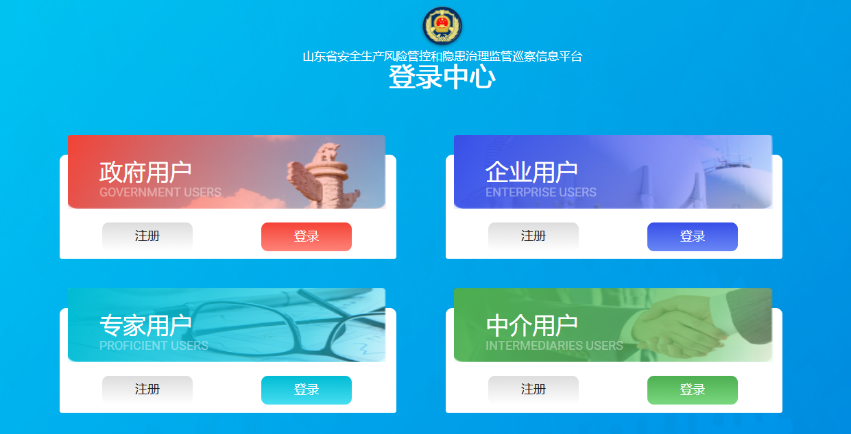
6、产生体系数据的量十分庞大
建筑施工工作量十分巨大，《建筑工程施工质量验收统一标准》（GB50300-2013 ）列出10大分部工程、几十个子分项工程、几百个分项工程；同时，建筑施工安全技术要求较高，建筑安全技术标准比较丰富，涉及安全生产的国家标准、行业标准有150余部，专项和主要安全技术标准有40余部；建筑安全管理制度较为完备，基本管理制度有30余项，例如安全生产专项方案编制制度、安全技术交底制度、安全生产教育培训制度、安全生产检查制度、安全生产标准化考评制度、安全生产许可证制度、三类人员任职资格考核制度等，政府监督管理制度就有20余项。严格讲这些都应当纳入风险管控清单和隐患排查清单，因此将产生十分巨大的数据量。
验收发现“平台系统录入量非常大，每个项目1000余条危险源，10个项目就上万条，重复的太多”

Slide 61
7、企业等靠观望情形仍然较重

Slide 62
双重预防体系建设作为新时代抓好安全生产工作的重大举措，作为建立安全生产长效机制的治本之策。在今后的安全生产工作中要做到“三个一切”“五个同时”“四个制度”实现“四个转变”
1、一切基于双重预防体系；一切贯穿双重预防体系；一切围绕双重预防体系。
2、把双重预防体系融合到企业生产经营管理全过程，做到同部署、同运行、同检查、同考核、同奖惩。

Slide 63
3、企业建立健全双重预防体系规章制度。
（1）风险分级管控制度，明确风险管控层级、落实管控措施等；
（2）隐患排查治理制度，明确隐患排查清单、排查周期、整改目标、整改措施、整改责任单位和责任人、完成时限；
（3）教育培训宣传制度，明确培训工作目标、方式方法、学习内容、培训考核及培训记录整理等；
（4）运行管理考核制度，明确体系建设考核内容、标准和方法，以及考核结果的应用。

Slide 64
4、推动安全生产工作实现“四个转变”：
——从治标为主向标本兼治、重在治本转变；
——从事后的调查处理向事前的预防、源头治理转变；
——从注重隐患排查治理向以针对风险点、危险源的风险管控为主的系统治理转变；
——从传统监管方式向运用信息化、数字化、智能化等现代方式转变；
从而，全面提高安全生产防控能力和水平。

Slide 65
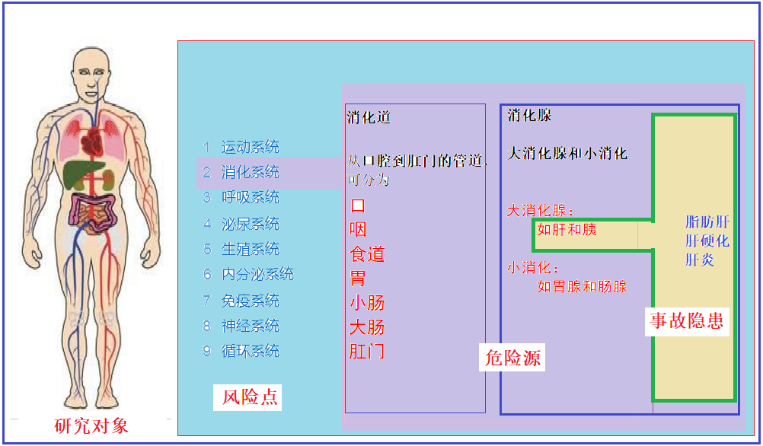
对疾病的诊断——隐患排查
对疾病的治疗——隐患治理
查房会诊——分析排查治理效果
医嘱——更新改进
大小适中、便于分类、功能独立、易于管理、范围清晰

Slide 66
谢谢大家！ 不当之处，敬请批评指正。
启迪与帮助

